Slide 1



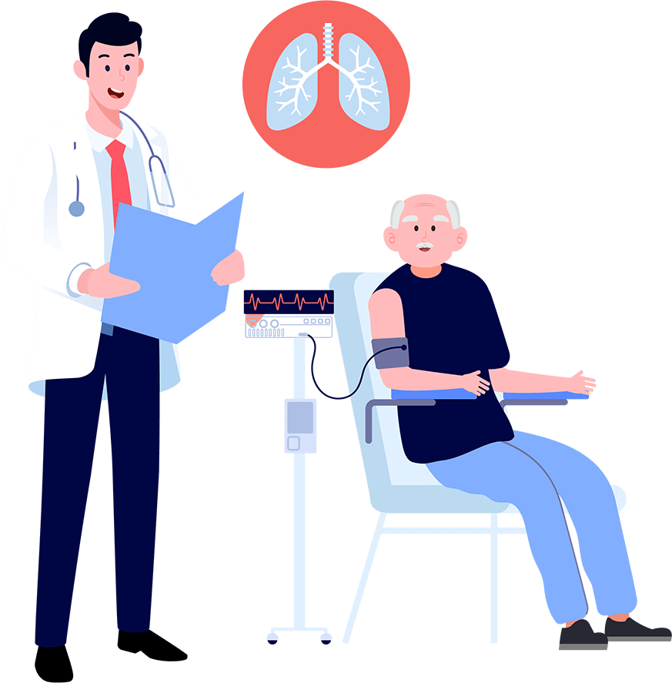



医-疗-教-育-培-训-护-理-教-育-宣-传
对护理不良事件
上报系统培训
对护理不良事件
上报系统培训
汇报人：优品PPT
汇报时间：20XX

Slide 2


https://www.ypppt.com/
01：护理不良事件分类
01：护理不良事件分类
目
录
目
录
02：不良事件等级划分
02：不良事件等级划分
03：护理不良事件报告
03：护理不良事件报告
04：不良事件案例分析
04：不良事件案例分析

Slide 3
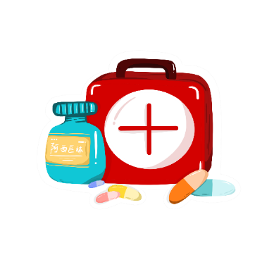



第一章节
护理不良事件的分类
We have many PowerPoint templates that has been specifically designed to help anyone that is stepping into the world of PowerPoint for the very first time.

Slide 4


护理不良事件的分类
1
护理不良事件的分类
用药错误：错用药、多用药、漏用药。
输液问题：化疗药外渗、输液反应、输血反应。
预防不足：跌倒、烫伤、坠床、自杀、走失。
医嘱错误：执行错误或遗漏。
其他：医疗器械或设备、院内感染、门诊、保卫、工务人员等相关事件。

Slide 5


护理不良事件的分类
护理不良事件的分类
Ⅰ级事件:警告事件
Ⅱ级事件:不良后果事件
Ⅲ级事件:未造成后果的事件
Ⅳ级事件:隐患事件

Slide 6
第二章节
不良事件等级划分
We have many PowerPoint templates that has been specifically designed to help anyone that is stepping into the world of PowerPoint for the very first time.

Slide 7

不良事件等级划分
护理不良事件等级划分
Ⅰ级事件——发生错误，造成患者死亡（包括损害程度I级）。
Ⅱ级事件——发生错误，且造成患者伤害（包括损害程度E、F、G、H）。
Ⅲ级事件——发生错误，但未造成患者伤害（包括损害程度B、C、D）
Ⅳ级事件——错误未发生（错误隐患）（包括损害程度A级）。

Slide 8

不良事件等级划分
•Ⅳ级事件（隐患事件）
A级:客观环境或条件可能引发不良事件（不良事件隐患）
•Ⅲ级事件（未造成后果的事件）
B级：不良事件发生但未累及患者
C级：不良事件累及到患者但没有造成伤害
D级：不良事件累及到患者需要进行监测以确保患者不伤害或需通过干预阻止伤害发生
•Ⅱ级事件（不良后果事件）
E级：不良事件造成患者暂时性伤害并需要进行治疗干预
F级：不良事件造成患者暂时性伤害并需要住院或延长住院时间
G级：不良事件造成患者永久性伤害
H级：不良事件发生并导致患者需要治疗挽救生命
•Ⅰ级事件（警告事件）
Ⅰ：不良事件发生导致患者死亡

Slide 9
第三章节
护理不良事件报告
We have many PowerPoint templates that has been specifically designed to help anyone that is stepping into the world of PowerPoint for the very first time.

Slide 10
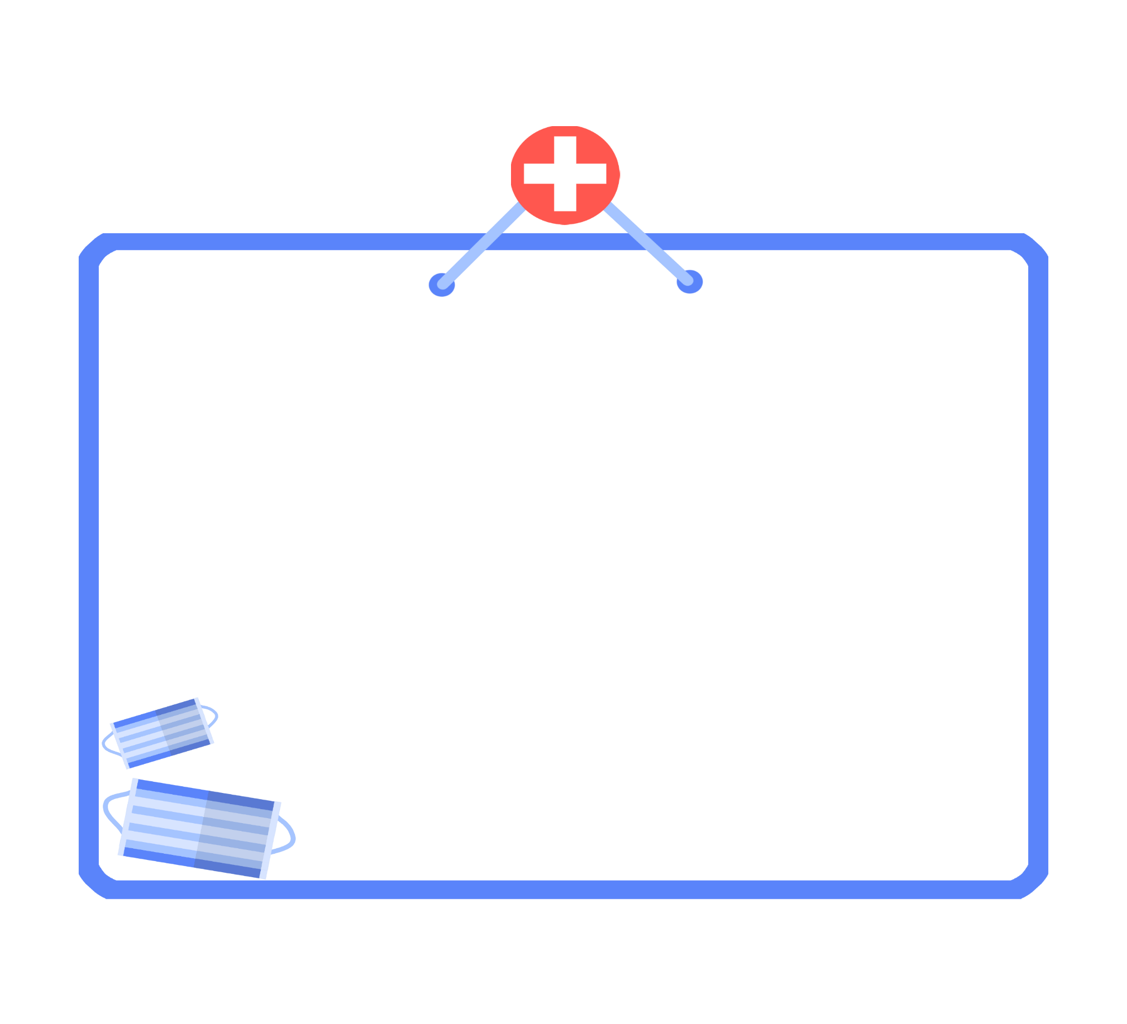

护理不良事件报告
护理不良事件上报制度
1.护理部及各科室具备防范、处理护理过失及争议的预案，并不断修改完善。
2.发生护理不良事件后，当事人员应立即报告护士长（组长或高年资护理人员）和当班医师，立即采取抢救措施，以减少和降低由于过失造成的不良后果。
3.发生护理过失后，护士长在24小时内口头或电话向上级汇报，重大过失应立即汇报科主任、护士长和护理部（不得超过6小时）。向上级汇报后，填写“护理意外事件上报系统”，及时提交护理部，不得隐匿或不按时上报。如有隐匿，一经查实，除追究领导及当事人的责任外，加倍扣科室质量分。

Slide 11
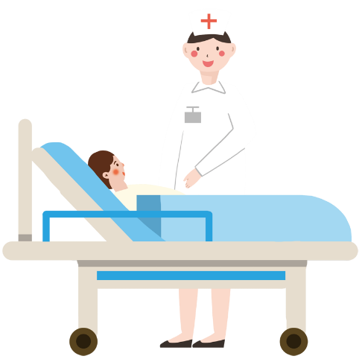
护理不良事件报告
护理不良事件报告
4.发生护理不良事件的有关记录、造成过失的药品和器械等均应妥善保管，不得擅自涂改、销毁，并保留患者的标本，以备鉴定之用。
5.护理不良事件发生后，按性质、情节、后果轻重分别组织全科、全院有关人员进行讨论，分析原因，吸取教训，做好质量改进。
6.护理部每季度在质量管理委员会会议上反馈讨论护理不良事件，提出相应整改措施及处理意见。
7. 科室鼓励护理人员积极、主动报告护理安全（不良）事件和隐患信息。
经核实积极采取补救措施杜绝了护理安全（不良）事件，按级别分类给予经济方面的奖励。

Slide 12
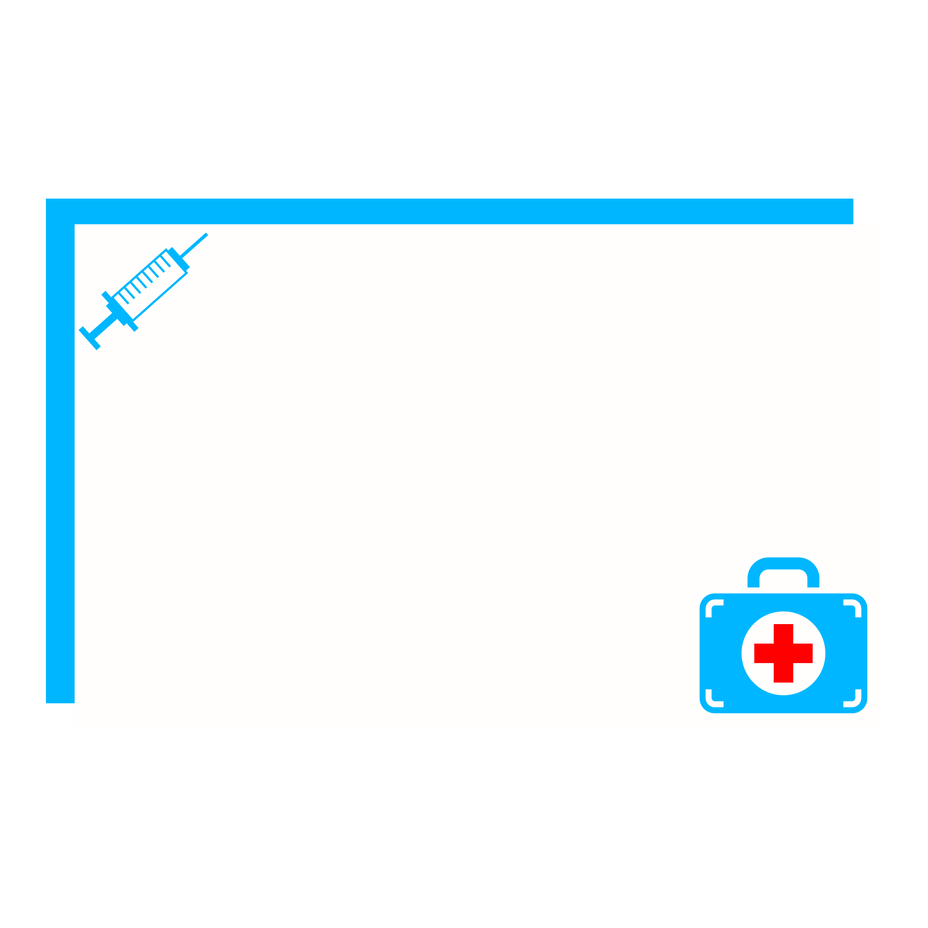

护理不良事件报告
报告形式
口头报告：发生不良事件时，知情人员立即向护士长、科主任、总值班、护理部口头报告事件情况。
书面报告：当事人书面填写《xxx市人民医院护理不良事件》上报护理部。
网络报告：登陆医院内网，填写完成《护理不良事件报告单》电子表格，以网络形式报告。

Slide 13


护理不良事件报告
不良事件报告与处理流程
评估：发生的原因、过程及结果等。
逐级上报：1、报告形式：口头、书面、网络。
2、报告内容：时间、地点、当事人、事件发生经过、原因、后果、报告人等。
3、报告时间：发生不良事件后，立即报告护士长、科主任，同时向护理部及相关部门报告，于24h内上报护理部。
采取补救措施：1、积极采取有效措施，降低或控制损害程度，减 少或消除不良后果。
Notes:
https://www.ypppt.com/

Slide 14


护理不良事件报告
不良事件报告与处理流程
记录：事实经过、原因及后果等。
讨论分析填写不良事件报告：1、不良事件发生后7日内组织全科人员进行分析讨论，查明原因，提出处理意见及防范措施。
2、填写“枝江市人民医院护理不良事件报告”。
持续改进：1、科室组织质控人员每月检查整改后的效果，及时调整完善各项制度。
2、护理部每月对上报的不良事件组织分析讨论，提出整改与防范措施，记录存档。

Slide 15
第四章节
不良事件案例分析
We have many PowerPoint templates that has been specifically designed to help anyone that is stepping into the world of PowerPoint for the very first time.

Slide 16
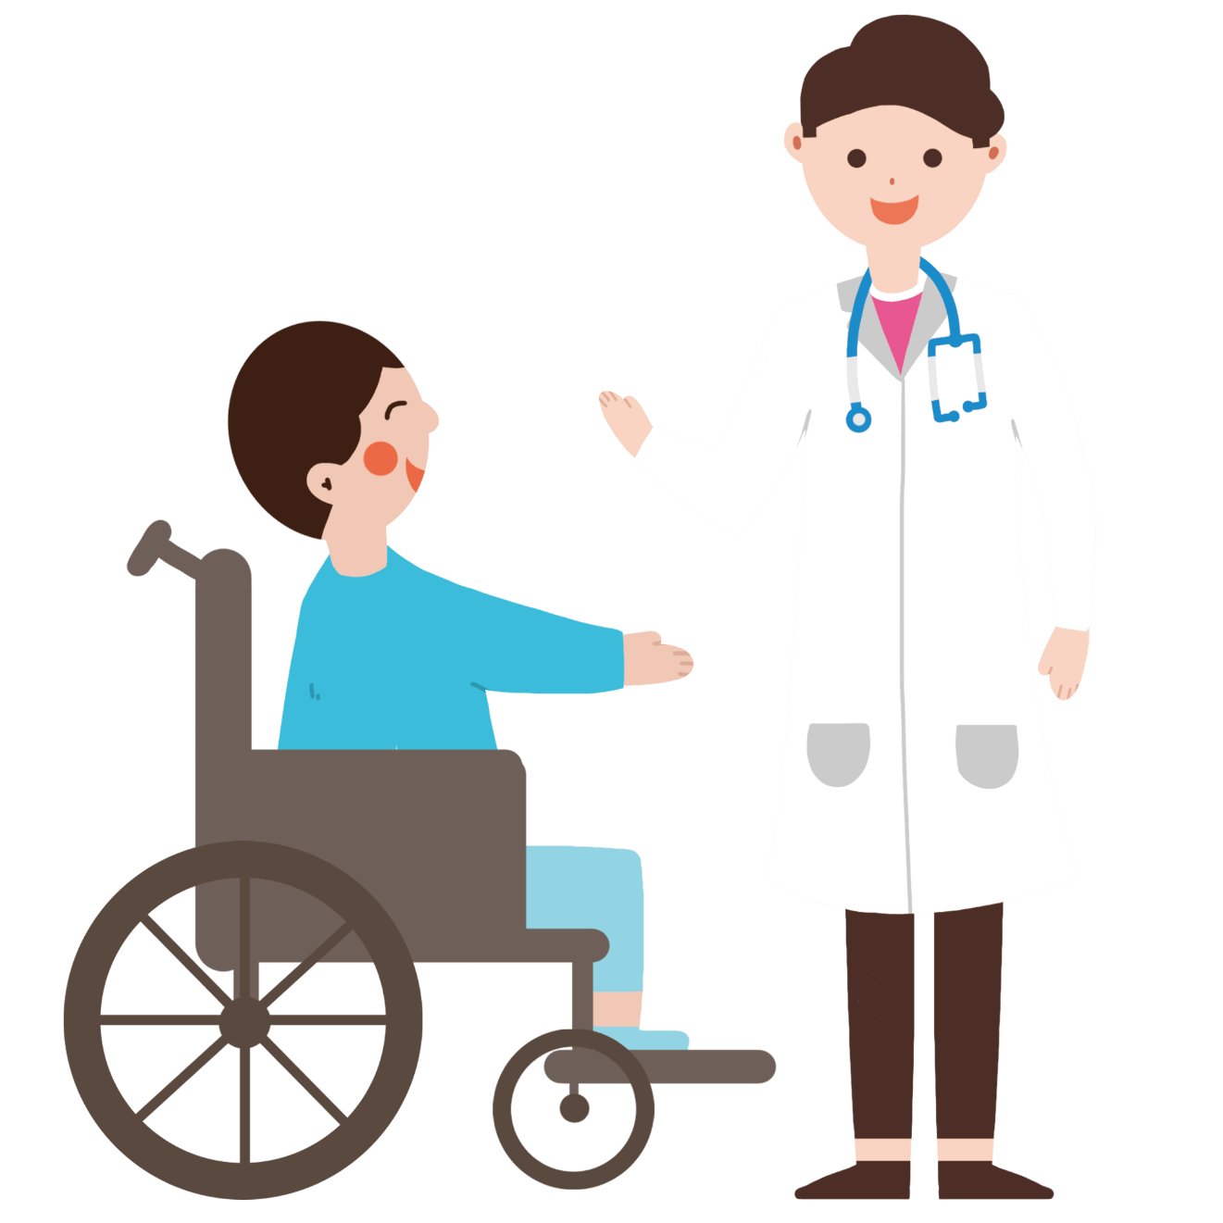
不良事件案例分析
发生在我们身边的事
把青霉素误用在有青霉素过敏史的患者身上，导致青霉素过敏性休克，紧急处理后无好转，抢救无效死亡。应属于Ⅰ级事件。
把青霉素误用在有青霉素过敏史的患者身上，导致青霉素过敏性休克，紧急处理后仍需要转ICU继续治疗。应属于Ⅱ级事件。
因为接错瓶，误把有耳毒性的药物给一患儿使用导致听力丧失。应属于Ⅱ级事件。

Slide 17

不良事件案例分析
发生在我们身边的事
发生在我们身边的事
给药内容错误：
1.22床患者医嘱NS100ml＋奥美拉唑40mg静脉滴注，医生要求立即输入，护士认为32床加好的也是此药可以先挪用，结果输液后发现32床实际配置的是NS100ml＋奥拉西坦40mg，患者未诉不适。应属于Ⅲ级事件
术中，巡回发现治疗台上有一只空氯化钾安瓶
急问谁用的这只药？都说没有用。这时巡回护士一看说：这好像是我刚才放下的，原来他把氯化钾当成氯化钠用来配药了，幸好还没有推药，大家都吓出了身冷汗。后来这位护士说:我是从氯化钠的盒子里拿的药,我们是否都应该把好每一关因为“我们是在和生命打交道。”Ⅳ级事件
警示：抽药前、抽药中、抽药后都应仔细核对

Slide 18

不良事件案例分析
发生在实习生身上的事
20xx年1月25日11：00左右44床家属来治疗室说：“盐水挂完了，并说铃坏了”，实习生拿了42床黄庭顺的奥美拉唑，问是黄庭顺吗，家属含糊答应是，接液体时家属问什么作用？回答：“护胃的”家属表示疑问：“昨天没有这瓶药”回答：“今天临时加的”并自己在输液卡上加上了这瓶药，液体快输完时，家属发现输液袋上姓名不对，来询问，发现接错液体。

Slide 19


不良事件案例分析
原 因 分 析
实习生
1、查对不到位，要求问：“您叫什么名字？”
2、未核对住院卡、床号、输液卡
3、病人有疑问未经核查就擅自在输液卡上写药，
带教老师 未做到放手不放眼，违反了带教原则，平时有无检查学生三查七对是否真正落到实处，没有对学生的能力进行考评,带教是否言传身教。

Slide 20


不良事件案例分析
发生在实习生身上的事
晚班护士带实习生，医嘱21床患者低压灌肠，老师叫实习生单独去操作。结果实习生给16床病人进行了一次灌肠。及时发现并向医生汇报。
原因分析
实习生：太依赖老师，执行一个操作应进行哪些查对不知道带教老师：让实习生独立操作，未做到放手不放眼；平时有无培养和考核学生是否真正做到三查七对。

Slide 21
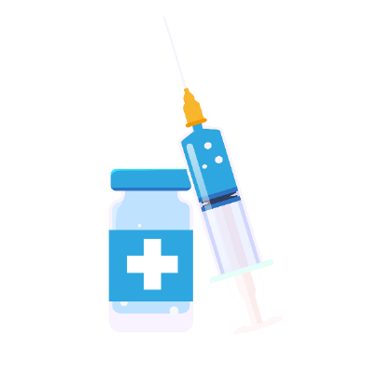

不良事件案例分析
工作中怎样预防不良事件的发生？
严格执行各项护理制度及操作规程，提高护士的慎独工作作风
加强各种药品管理，定时检查各种急救药品、物品、急救设备
定期检查科室的用电、用氧情况，做好防火、防盗宣传
各项护理措施实施到位，健康教育达到预期效果

Slide 22
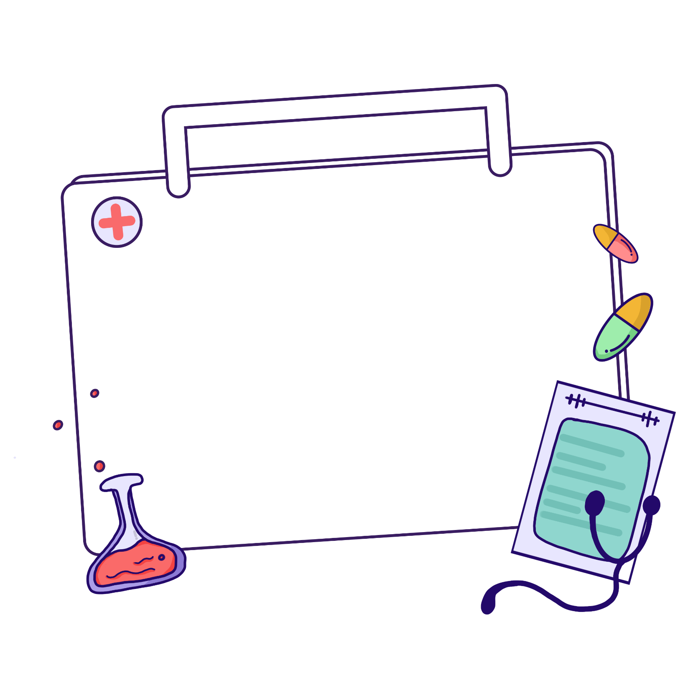

不良事件案例分析
严格执行护理不良事件报告制度提高护士综合素质学习相关的法律法规护理人员积极调整心态，合理安排作息时间，减轻紧张和焦虑，提高承受各种压力的能力

Slide 23
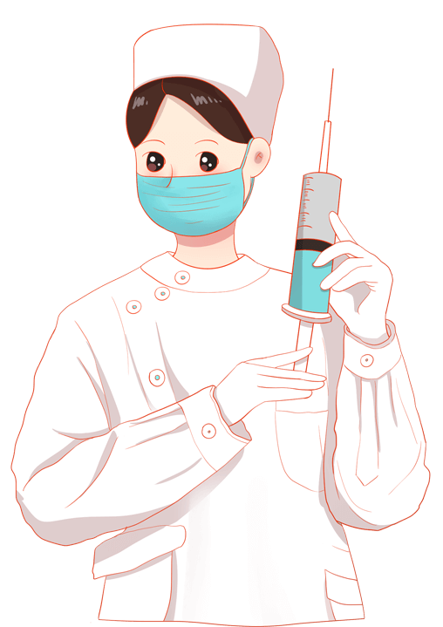
不良事件案例分析
对高危患者的观察
重点观察：
患者年龄、既往史、社会背景、自理能力、意识状态、视力、听力、心理状况，对高危人群增加巡视频率
高度关注：
危重、大手术、新入院、老年 小儿、心理障碍（烦躁、不明原因入睡困难 ）、潜在医疗纠纷的患者
严把语言关口 避免祸从口出，恶语相向 说话随便无效交流承诺绝对

Slide 24



不良事件案例分析
重视病历记载－避免“证据死结”
医护记录不一致、时间记录不准确 、造假 、 病历修改不规范、数据不准确

Slide 25
行业PPT模板http://www.1ppt.com/hangye/
不良事件案例分析
小 结
不良事件报告系统的建立和管理是以共同学习避免错误为出发点。通过对不良事件的讨论分析，找出系统中的问题，并加以改进,建立正面且不断进步的安全文化，确保病人安全。

Slide 26
医-疗-教-育-培-训-护-理-教-育-宣-传
对护理不良事件
上报系统培训
对护理不良事件
上报系统培训
汇报人：优品PPT
汇报时间：20XX

Slide 27
更多精品PPT资源尽在—优品PPT！
www.ypppt.com
PPT模板下载：www.ypppt.com/moban/ 节日PPT模板：www.ypppt.com/jieri/
PPT背景图片：www.ypppt.com/beijing/ PPT图表下载：www.ypppt.com/tubiao/
PPT素材下载： www.ypppt.com/sucai/ PPT教程下载：www.ypppt.com/jiaocheng/
字体下载：www.ypppt.com/ziti/ 绘本故事PPT：www.ypppt.com/gushi/
PPT课件：www.ypppt.com/kejian/
Notes:
模板来自于 优品PPT https://www.ypppt.com/

